Slide 1
Bismillahir Rahmanir Rahim

Slide 2
শিক্ষক পরিচিতি
মোঃজাহিদুল ইসলাম
সহকারি শিক্ষক
পুর্ব কেওয়াবুনিয়া আকবারিয়া দাখিল মাদরাসা
Master Trainer Of ICT UITRCE,BANBEIS
আমতলি,বরগুনা।
মোবাইল নং ০১৭১৮-১৬৫৯২০
ইমেইল নং-zahidulislam7994@gmail.com

Slide 3
পাঠ পরিচিতি
শ্রেণিঃ সপ্তম
বিষয়ঃ গণিত
অধ্যায়ঃ দ্বিতীয়
বিষয়বস্তুঃ লাভ-ক্ষতি
সময়ঃ ৫০মিনিট

Slide 4
শিখনফল
১। লাভ ও ক্ষতি কী তা বলতে পারবে।
২। লাভ ও ক্ষতি সংক্রান্ত তথ্য ব্যাখ্যা করতে পারবে।
৩। লাভ ও ক্ষতি নির্ণয় করতে পারবে।
৪। লাভ ও ক্ষতির শতকরা হার নির্ণয় করতে পারবে।
৫। লাভ ও ক্ষতি সংক্রান্ত সমস্যার সমাধান করতে পারবে
Notes:
স্লাইডটি হাইড করে রাখা যেতে পারে।

Slide 5
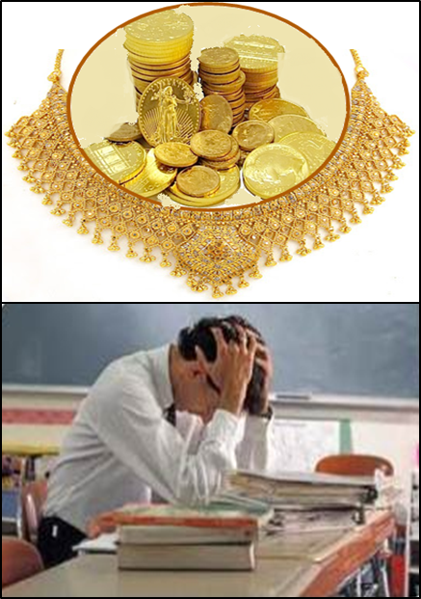
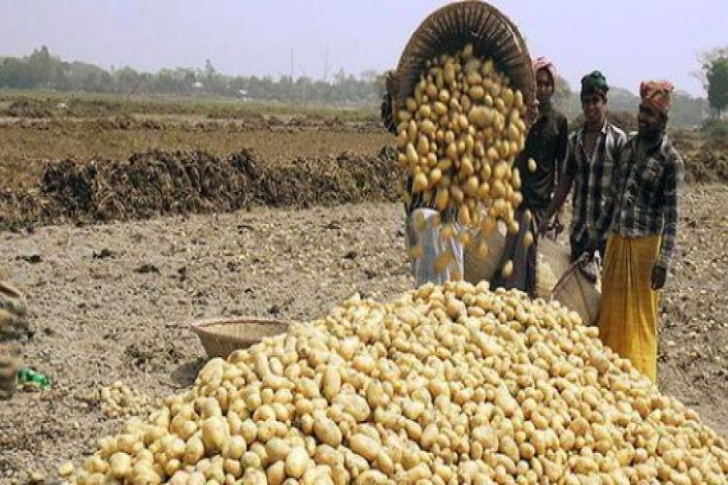
আজকের পাঠঃ লাভ - ক্ষতি
মূল্য কমেছে
বিক্রয় বৃদ্ধি পেয়েছে

Slide 6
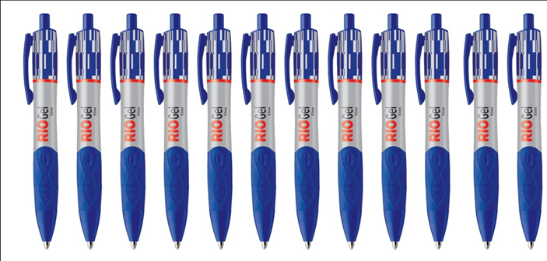
ক্রয়মূল্য = ৬০ টাকা
বিক্রয়মূল্য = ৭২ টাকা
কোনো জিনিস যে মূল্যে ক্রয় করা হয় তাকে ক্রয়মূল্য বলে।
কোনো জিনিস যে মূল্যে বিক্রয় করা হয় তাকে বিক্রয়মূল্য বলে।

Slide 7
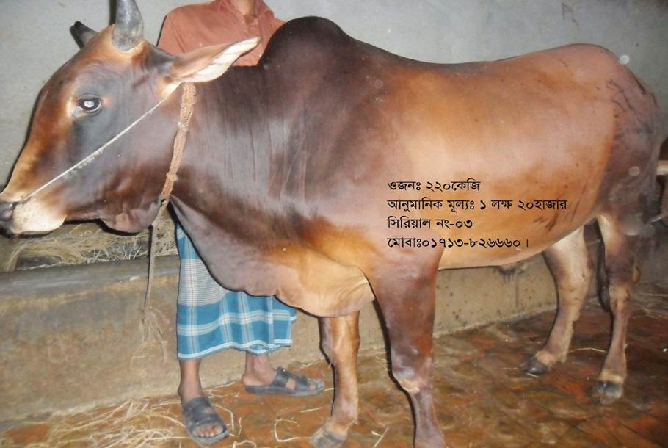
৩ মাস আগে 12000 টাকায় ক্রয় করা হল।
৩ মাস পরে ১৫০০০ টাকায় বিক্রয় করা হল।
ক্রয়মূল্য বেশি না বিক্রয়মূল্য বেশি ?
ক্রয়মূল্য অপেক্ষা বিক্রয়মূল্য বেশি হলে লাভ হয়।

Slide 8
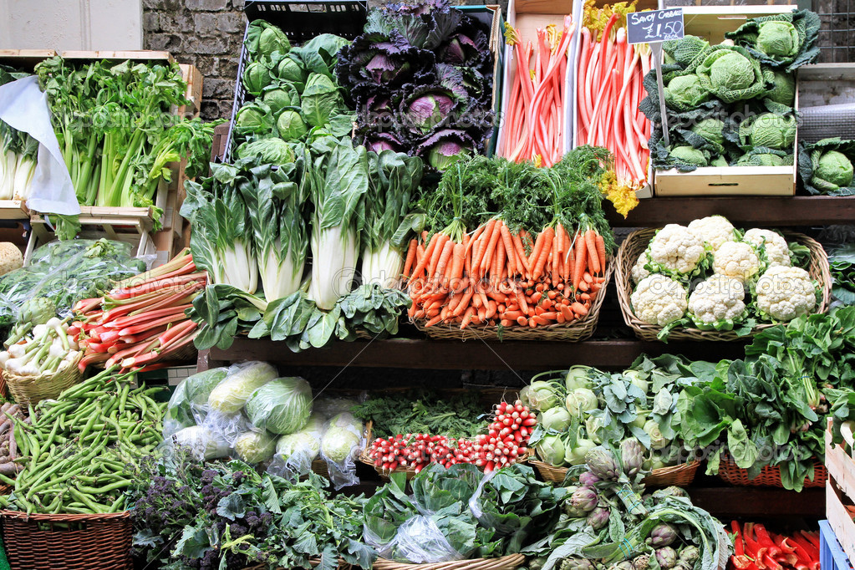
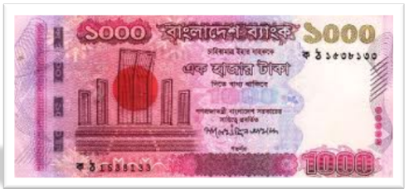
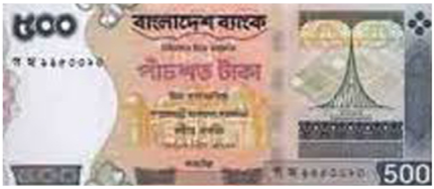
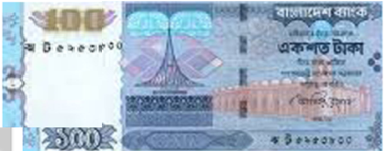
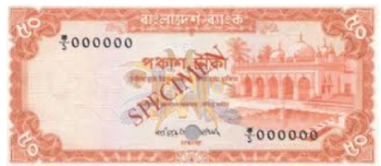
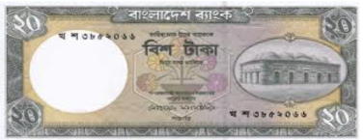
ক্রয়মূল্য=১০০০টাকা
ক্রয়মূল্য অপেক্ষা বিক্রয়মূল্য
কম হলে ক্ষতি হয়।
বিক্রয়মূল্য
Notes:
সবজির দোকানে বিনিয়োগ কয়রে ক্রয়মূল্য ও বিক্রয়মূল্য দেখানো হয়েছে।

Slide 9
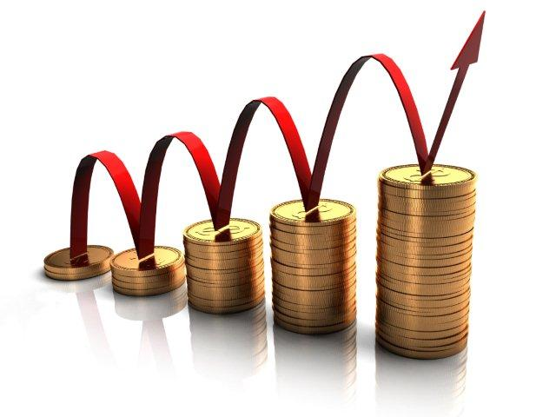
● লাভ = বিক্রয়মূল্য - ক্রয়মুল্য
● বিক্রয়মূল্য = ক্রয়মূল্য + লাভ
● ক্রয়মূল্য = বিক্রয়মূল্য - লাভ
ক্রয়মূল্য= ৬০ টাকা
বিক্রয়মূল্য= ৮০ টাকা
লাভ = ২০ টাকা
Notes:
ছবি দেখিয়ে প্রশ্নের মাধ্যমে শিক্ষার্থীদের নিকট থেকে উত্তর ্বের করার চেষ্টা করা যেতে পারে।

Slide 10
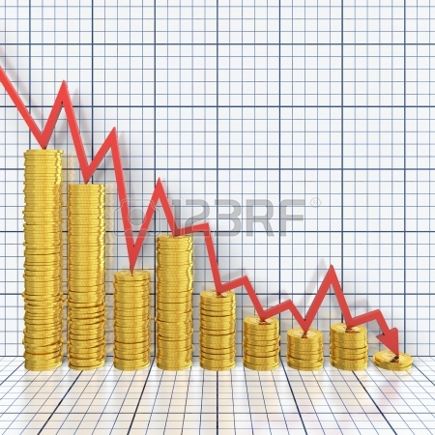
● ক্ষতি = ক্রয়মূল্য - বিক্রয়মূল্য
● ক্রয়মূল্য = বিক্রয়মূল্য + ক্ষতি
● বিক্রয়মূল্য = ক্রয়মূল্য - ক্ষতি
ক্রয়মূল্য= ১২০ টাকা
বিক্রয়মূল্য= ৮০ টাকা
ক্ষতি = ২০ টাকা

Slide 11
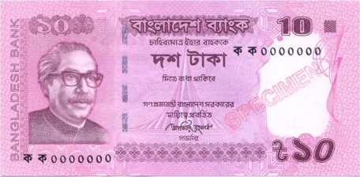
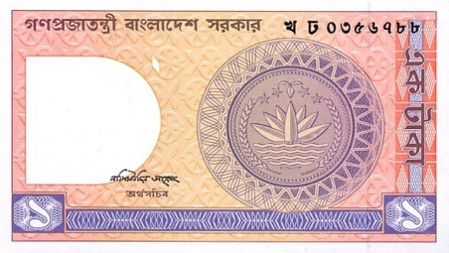
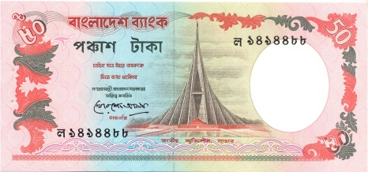
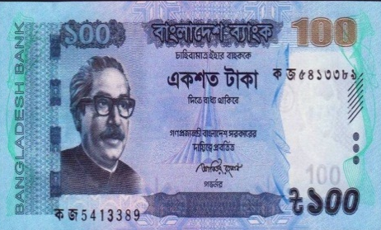
বিক্রয়মূল্য
লাভ
?
?
Notes:
শতকরার ধারনাটী এই স্লাইডের মাধ্যমে দেয়া এক্সেতে পারে।

Slide 12
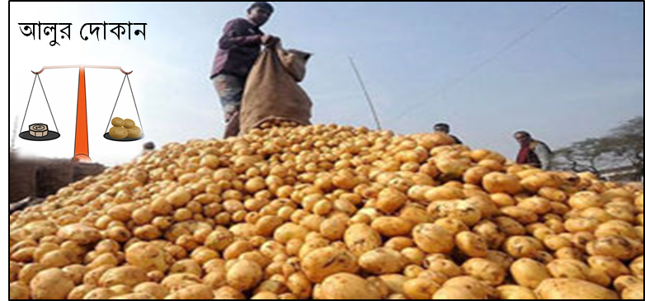
একক কাজ
একজন বিক্রেতা ১০০০ টাকা দরে ১ মন আলু ক্রয় করে।
১২০০ টাকায় বিক্রয় করলে, তার কত লাভ হবে।
Notes:
সময়-----২ মিনিট

Slide 13
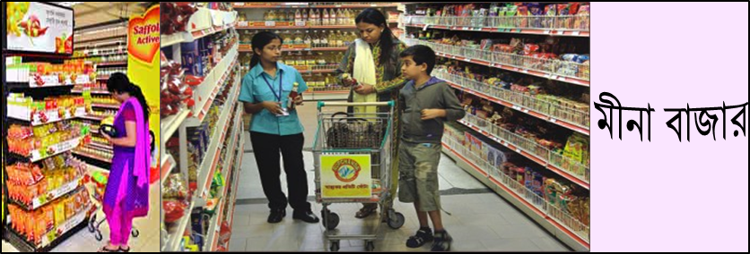
জোড়ায় কাজ
একটি দ্রবের ক্রয় মূল্য ১৯০ টাকা ও বিক্রয় মূল্য ১৭৫ টাকা।
ক. ক্রয় ও বিক্রয়মূল্যের পার্থক্য কত?
খ. শতকরা কত লাভ বা ক্ষতি হবে।
Notes:
সময় ৫ মিনিট দেয়া যেতে পারে।

Slide 14
মূল্যায়ন
১।লাভ এর সম্পর্কটি কি ?
১। বিক্রয়মূল্য - ক্রয়মূল্য
১।ক্ষতি এর সম্পর্কটি কি ?
১। ক্রয়মূল্য - বিক্রয়মূল্য
১।বিনিয়োগে টাকা বৃদ্ধি পেলে কি হয় ?
১। লাভ হয়
১।বিনিয়োগে টাকা কমে গেলে কি হয় ?
১। ক্ষতি হয়

Slide 15
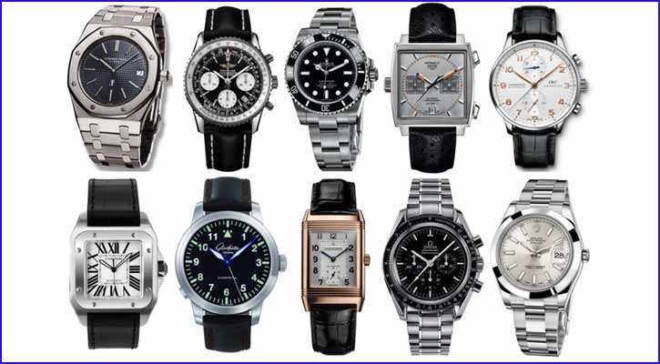
বাড়ির কাজ
#একটি ঘড়ি ৮১০ টাকায় বিক্রয় করলে ১০% ক্ষতি হয় ।
(ক)১০% ক্ষতি ও ১৫% লাভের অর্থ কী ?
(খ) ঘড়িটির ক্রয় মূল্য নির্ণয় কর।
(গ) ঘড়িটি কত টাকায় বিক্রয় করলে ১৫% লাভ হবে ?

